Slide 1
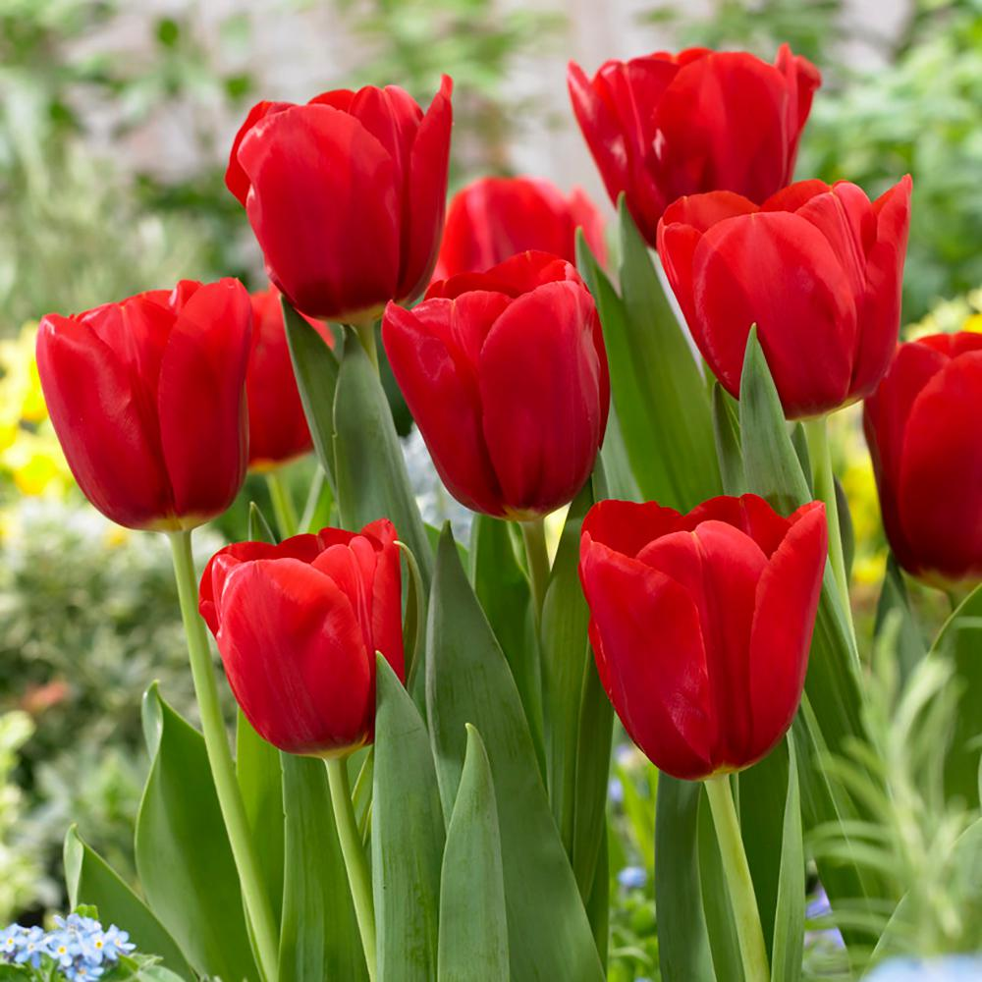
স্বাগতম

Slide 2
পরিচিতি
মোঃ মিজানুর রহমান
সহকারি শিক্ষকঃ গোহালিয়াবাড়ি ফাযিল (ডিগ্রী) মাদ্রাসা
কালিহাতি,টাঙ্গাইল।
মোবা: ০১৭৩৮ ৬১৩৫১৮
ই-মেইলঃln.mizanur@gmail.com
6ষ্ঠ শ্রেনী।
বাংলা—২য় পত্র (রচনা)
বাংলাদেশের ঋতু
সময়-৫০ মিনিট

Slide 3
শিখনফল
বাংলাদেশের ঋতু কয়টি ও কি কি তা বলতে পারবে ।
কোন ঋতু কোন কোন মাস নিয়ে গঠিত তা উল্লেখ করতে পারবে ।
কোন ঋতুতে কোন কোন ফসল পাওয়া যায়,তা বর্ণনা করতে পারবে।
প্রত্যেক ঋতুর বৈশিষ্টগুলো ব্যাখ্যা করতে পারবে ।

Slide 4
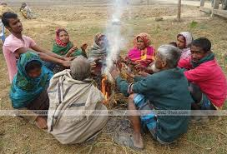
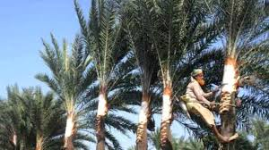
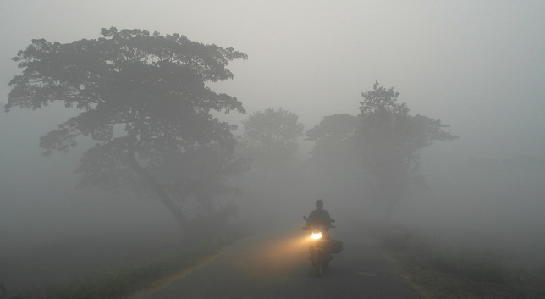
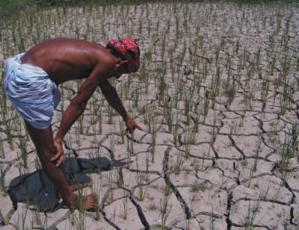
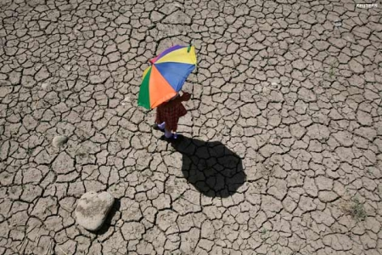
শীত কালের দৃশ্য
(পৌষ-মাঘ)
গ্রীষ্ম কালের দৃশ্য
(বৈশাখ-জৈষ্ঠ্য)

Slide 5
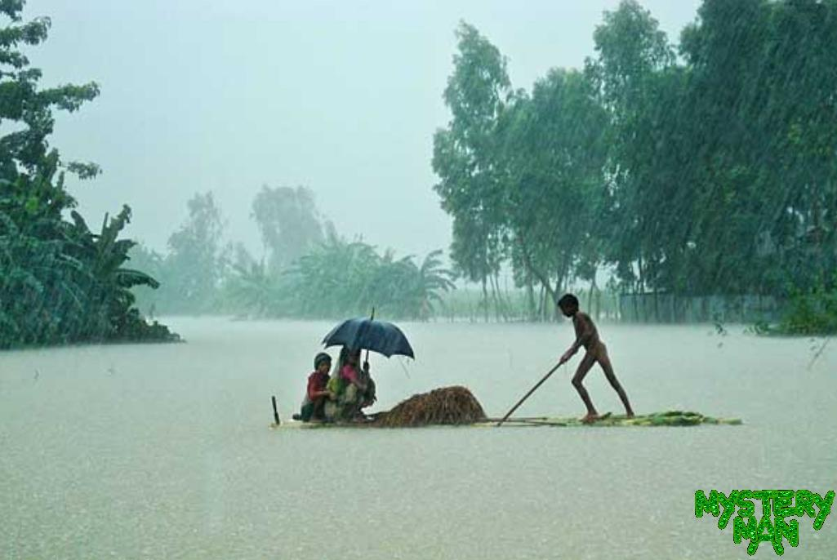
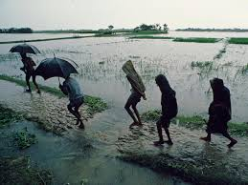
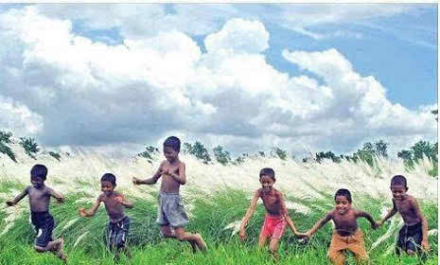
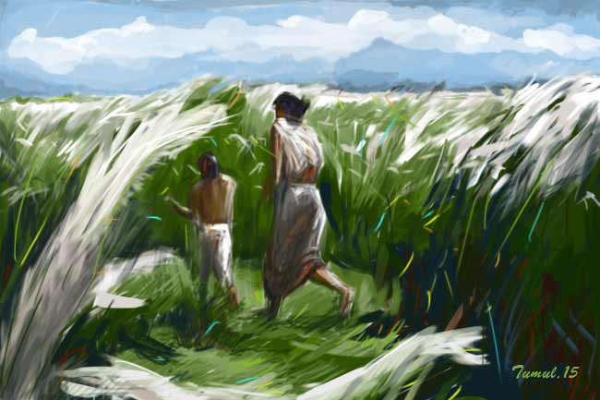
(আষাড়—শ্রাবন)
বর্ষাকালের দৃশ্য
শরৎ কালের দৃশ্য
(ভাদ্র—আশ্বিন)

Slide 6
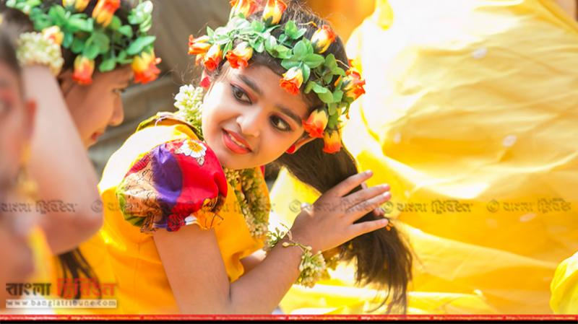
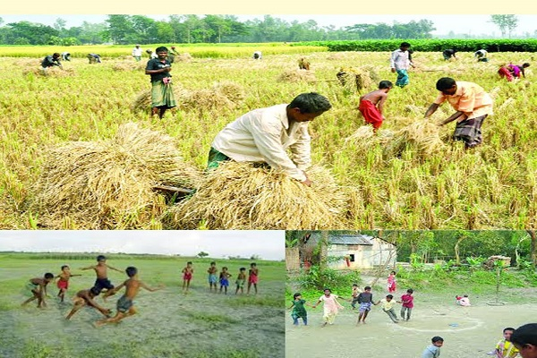
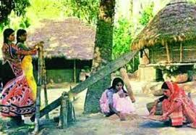
বসন্তকালের দৃশ্য
হেমন্তকালের দৃশ্য
(ফাল্গুন-চৈত্র)
কার্ত্তিক--অগ্রহায়ন

Slide 7
আজকের পাঠ
বাংলাদেশের বৈচিত্র্যময় ঋতু

Slide 8
উপস্থাপনা
শীতকালীন শাক সব্জী ও বসন্তকালের ফলমূলের উপর বিশেষ আলোচনা।

Slide 9
একক কাজ
শীতকালীন কয়েকটি সব্জির নাম লিখ।
বসন্তকালের কয়েকটি ফুলের নাম লিখ।

Slide 10
দলীয় কাজ
বর্ষাকালে ফোটে এমন কিছু ফুলের নাম লিখ

Slide 11
মূল্যায়ন
বর্ষাকালে হয় এমন ২টি ফুলের নাম বল ।
জৈষ্ঠ্য মাসে কোন কোন ফল পাকে ?
হেমন্তকালে বাংলার ঘরে ঘরে কি ধরনের উৎসব হয় ?

Slide 12
বাড়ীর কাজ
তোমার পছন্দের ৩টি ঋতুর বৈশিষ্ট্য তোমার নিজের ভাষায় লিখে নিয়ে আসবে।

Slide 13
ধন্যবাদ

